Slide 1
App Booking Hotel
GVHD: ThS. Lê Nhật Tùng

Slide 2
Nội dung
01
02
03
Giới thiệu ứng dụng
Giao diện và chức năng
Kết luận

Slide 3

01
Giới thiệu ứng dụng

Slide 4
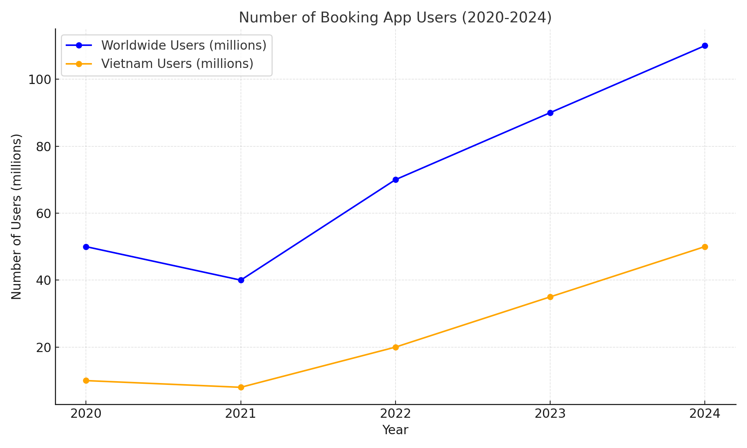
Nhu cầu sử dụng app đặt phòng

Slide 5
BookNest Booking App
Ứng dụng BookNest là nền tảng hiện đại cho phép người dùng tìm kiếm, so sánh và đặt phòng khách sạn một cách dễ dàng và tiện lợi. Với giao diện thân thiện và tích hợp nhiều tính năng, ứng dụng cung cấp:
Tìm kiếm phòng theo nhu cầu: Vị trí, giá cả, loại phòng.
Thanh toán linh hoạt: Chấp nhận nhiều phương thức, từ thẻ tín dụng đến ví điện tử.
Khuyến mãi hấp dẫn: Giảm giá độc quyền cho khách hàng sử dụng app

Slide 6
02
Giao diện và chức năng

Slide 7
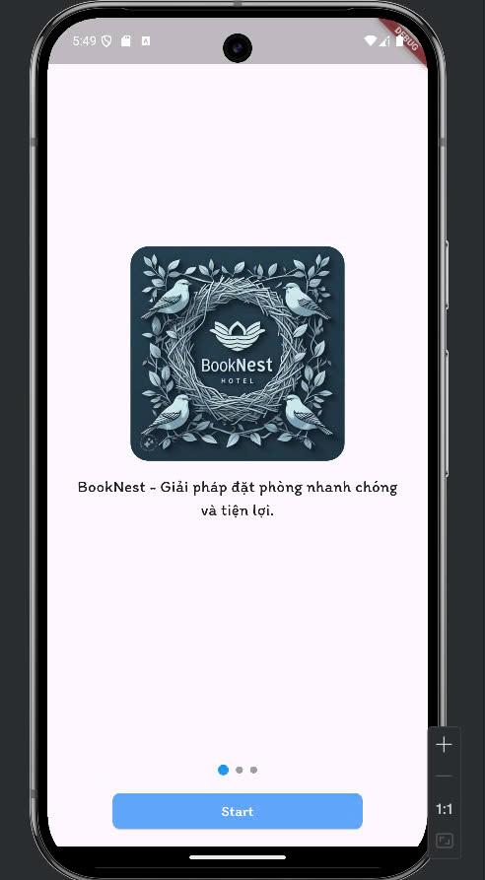
Giao diện khởi động app

Slide 8
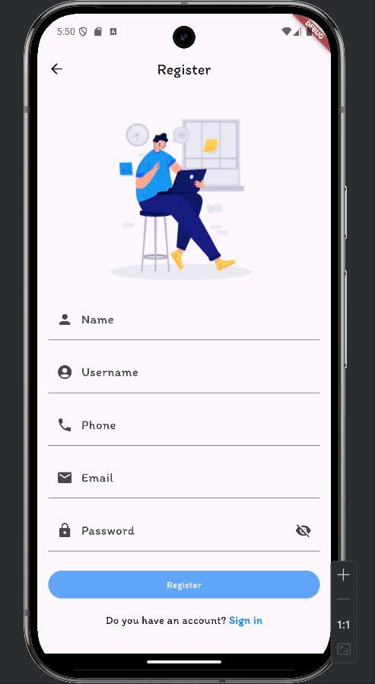
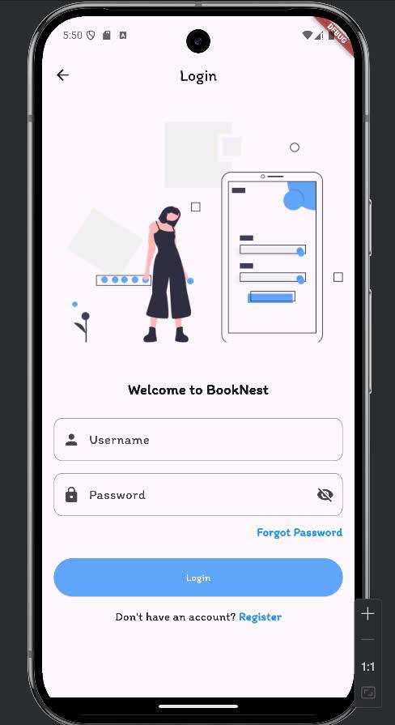
Đăng ký - Đăng nhập

Slide 9
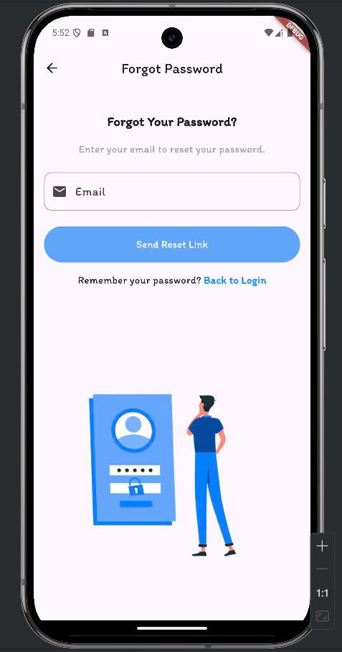
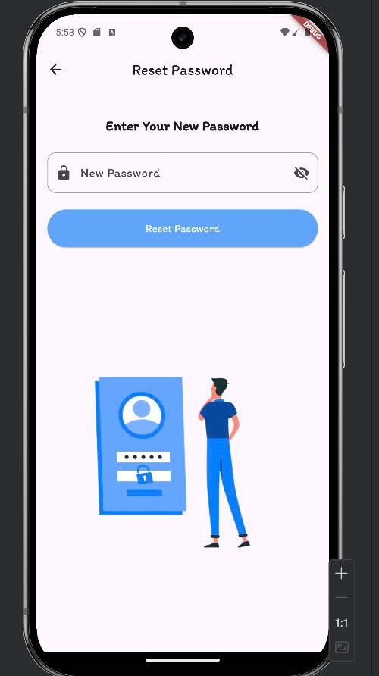
Quên mật khẩu

Slide 10
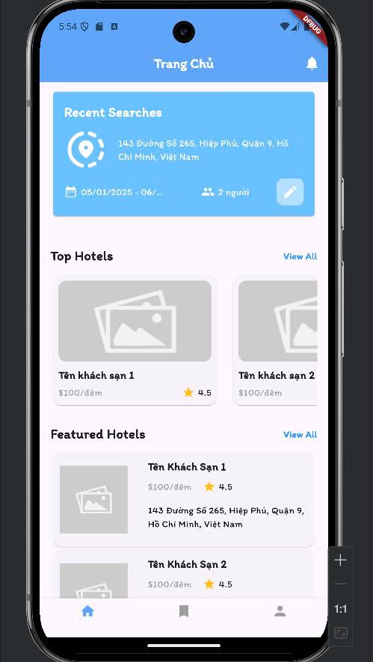
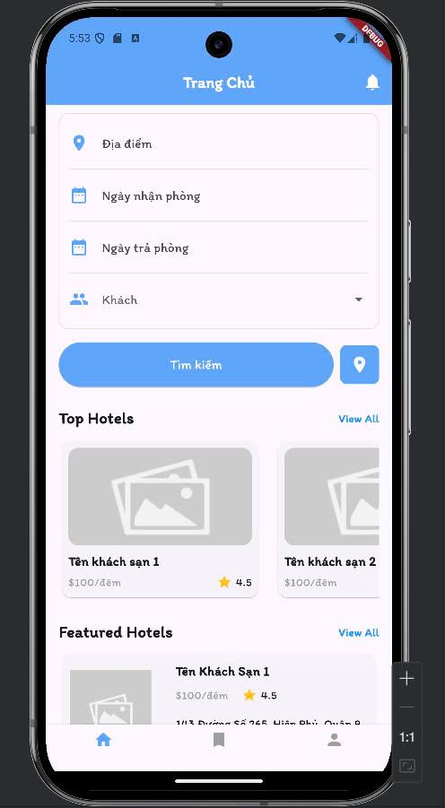
Trang chủ

Slide 11
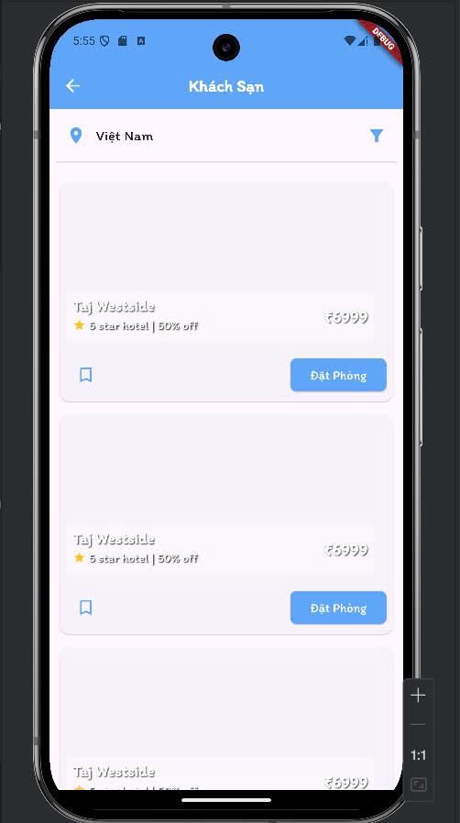
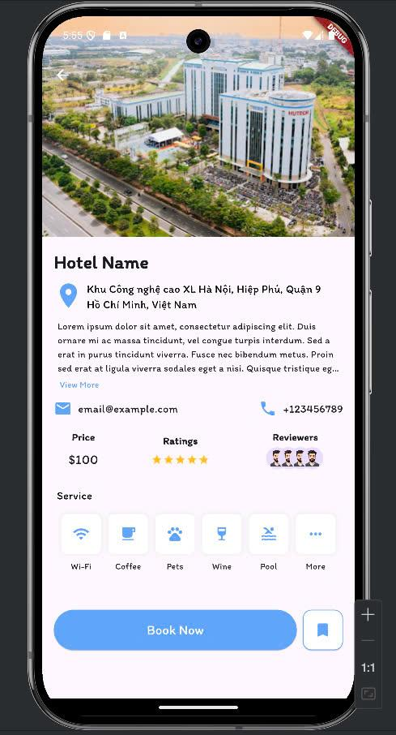
Tìm kiếm khách sạn - Booking

Slide 12
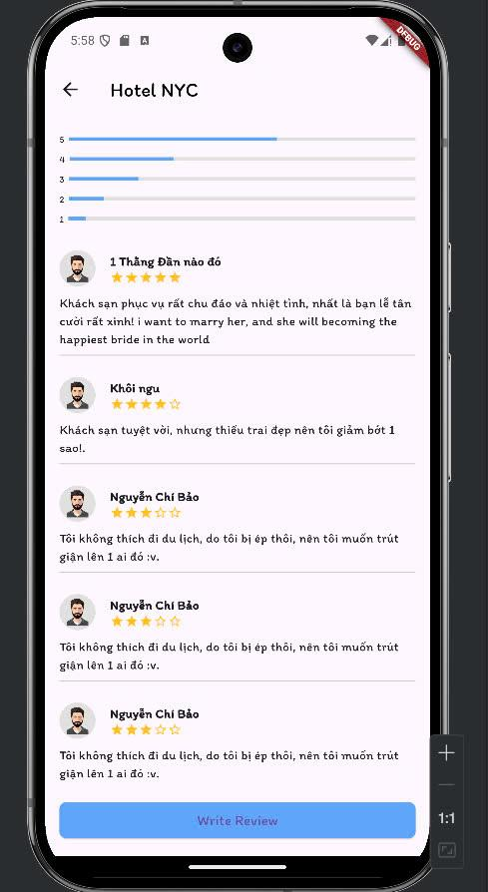
Đánh giá

Slide 13
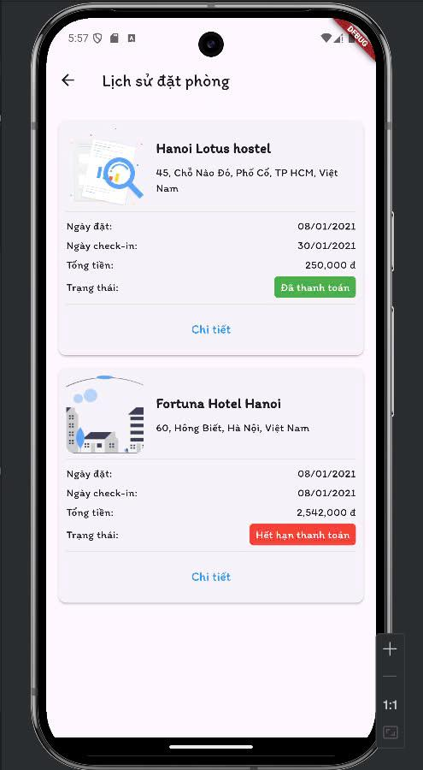
Lịch sử đặt phòng

Slide 14
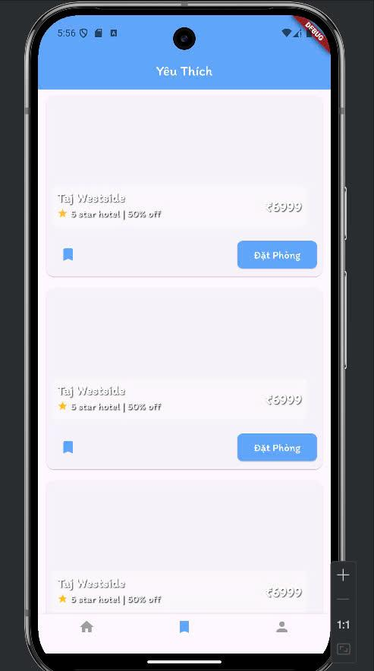
Yêu thích

Slide 15
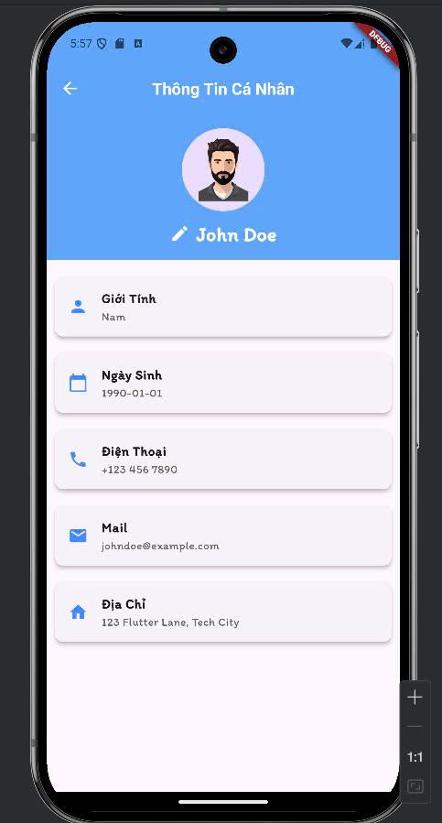
Thông tin cá nhân

Slide 16
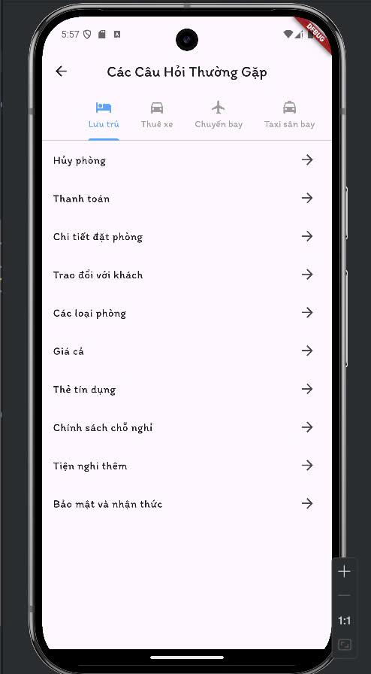
Các câu hỏi thường gặp

Slide 17
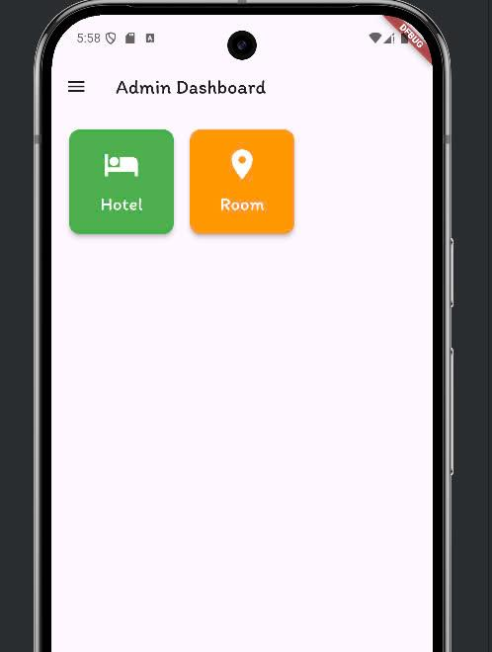
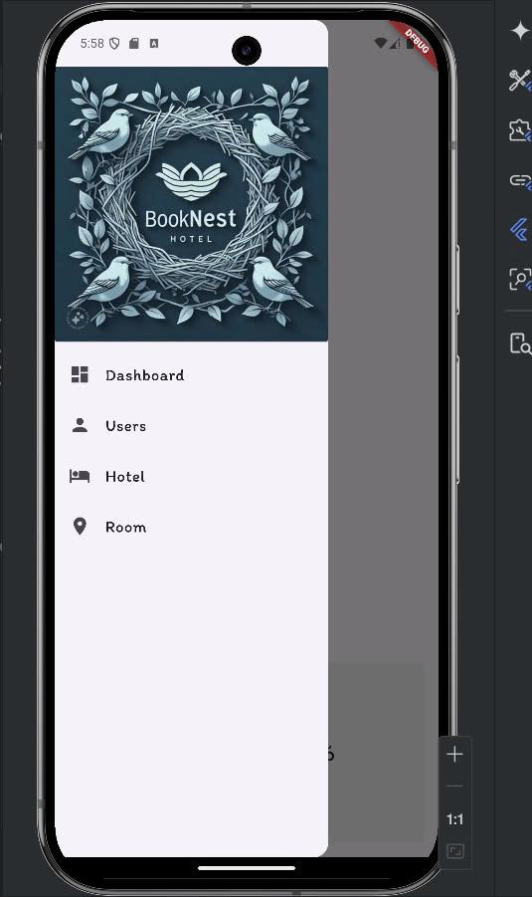
Admin - Trang chính

Slide 18
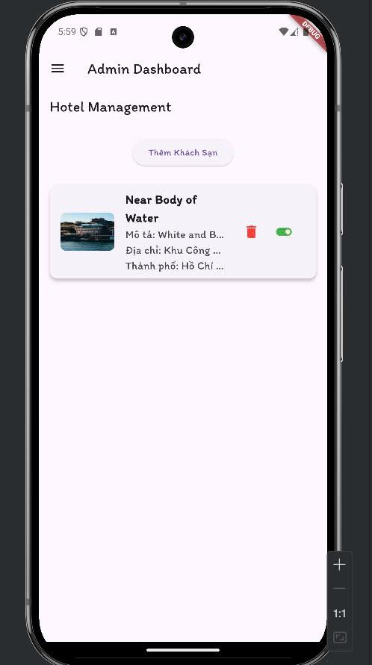
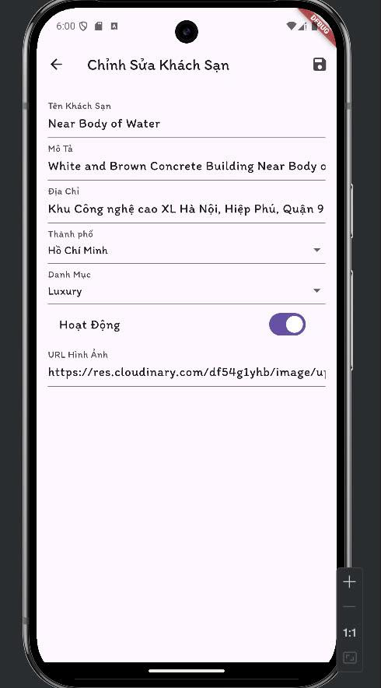
Admin - Quản lý khách sạn

Slide 19
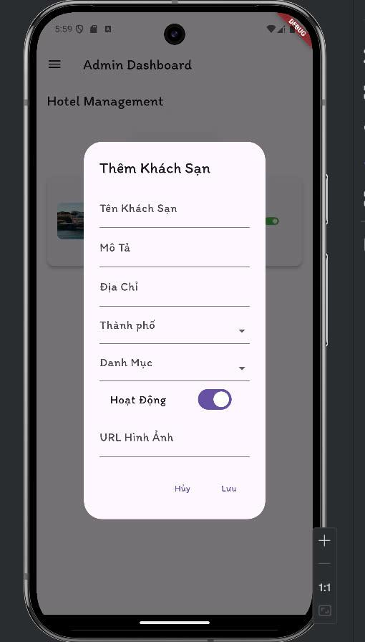
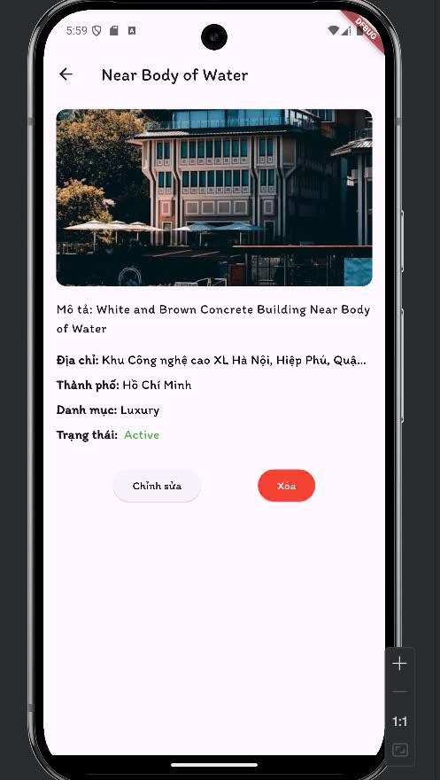
Admin - Quản lý khách sạn

Slide 20
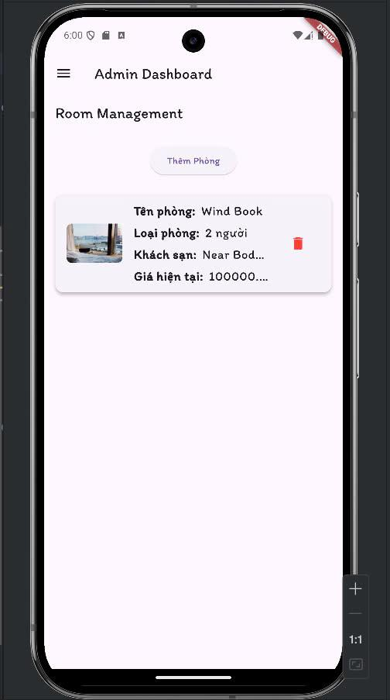
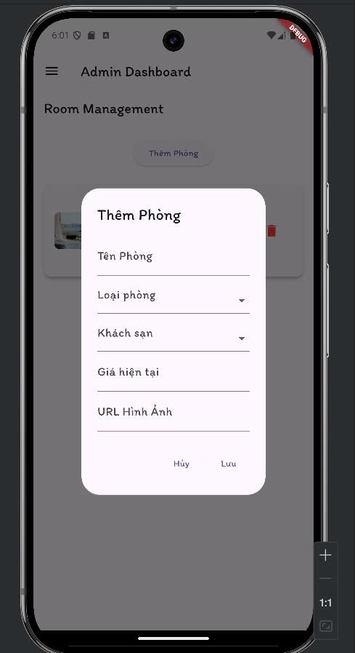
Admin - Quản lý phòng

Slide 21
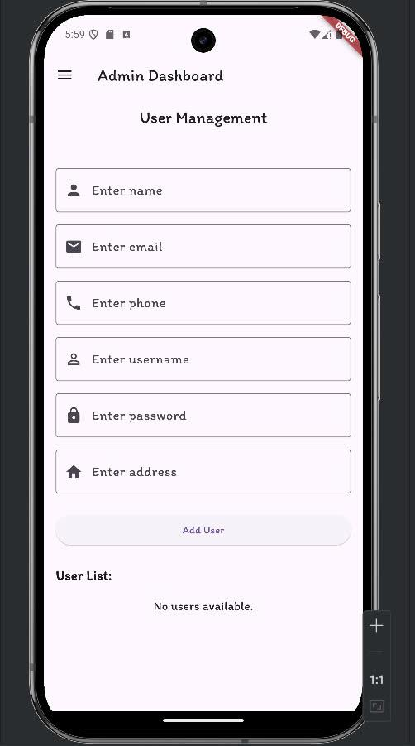
Admin - Quản lý user

Slide 22
03
Kết luận

Slide 23
Cảm ơn thầy và các bạn đã chú ý lắng nghe

